Slide 1
Instituttrådsmøte
Det medisinske fakultet, Institutt for medisinske basalfag
13 juni 2023
Foto: UiO/Anders Lien

Slide 2
NFRs evaluering av medisin og helsefag

Slide 3
Evaluering av medisin og helsefag (EVALMEDHELSE)

Slide 4
Administrativ enhet – deadline 6 juni
Notes:
Fakultetet ønsker ikke å være denne enhet så da er det naturlig at IMB er det.

Slide 5
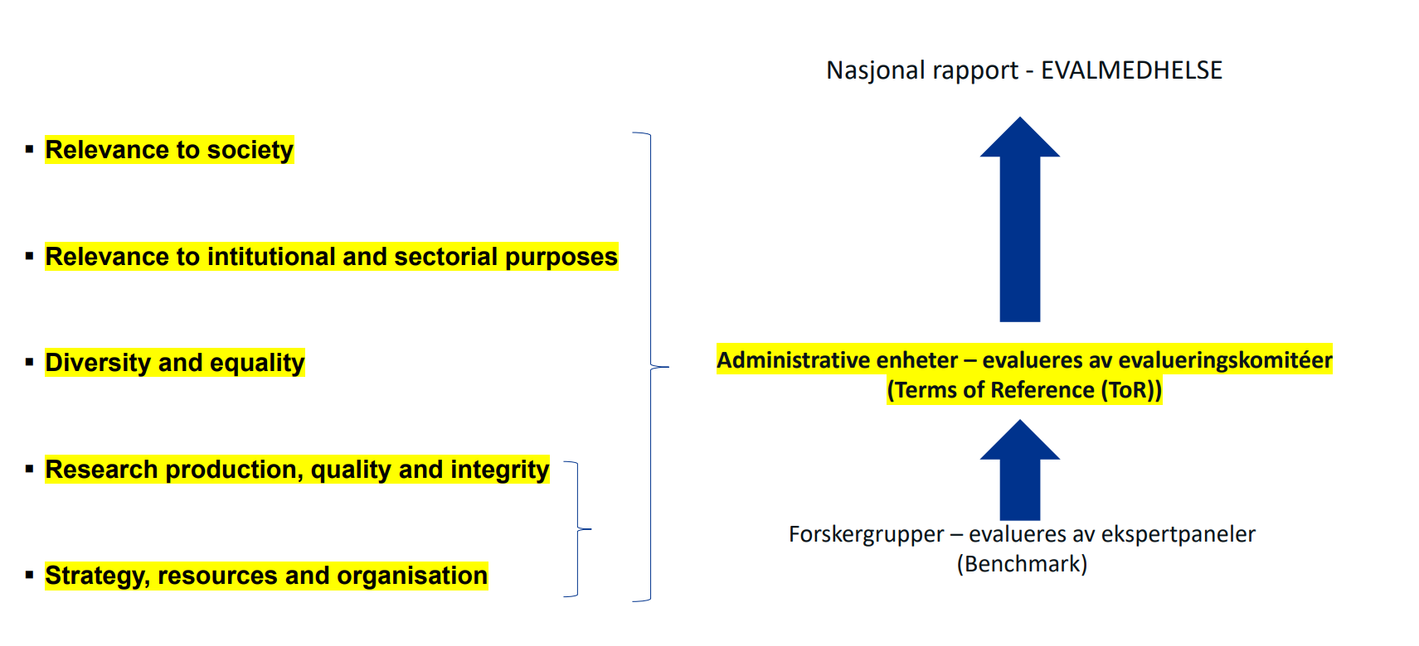
Evalueringskriterier administrativ enhet (gult)

Slide 6
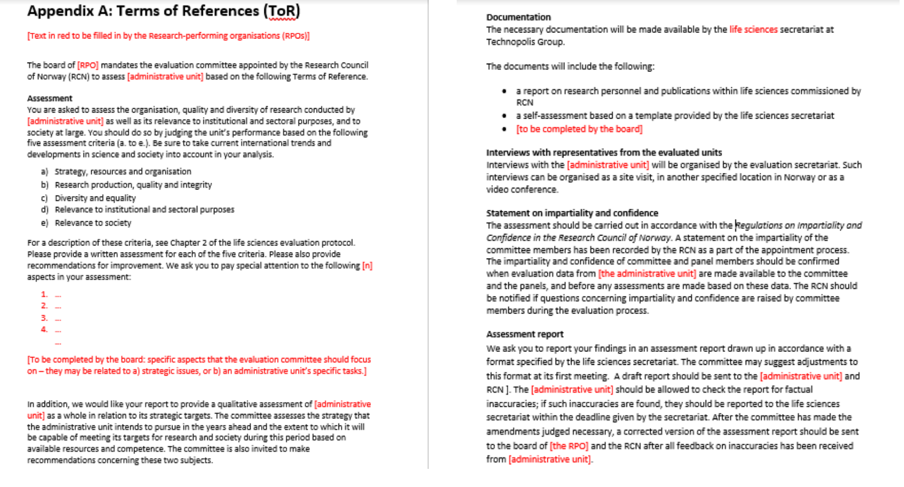
Deadline 30 september
Notes:
ToR som skal besluttes av et styre -> det har vi ikke så formelt bør vi sannsynligvis diskutere dette i rådet

Slide 7
Deadline 6 juni
Notes:
Kan også være min 3 fulltids stillinger med forskning og 2 rekrutteringstillinger.
Hvor vi melder inn forskningsgruppe må vi lande og dette vil hver avdelingsleder og senter leder diskutere sammen med meg i ledergruppen

Slide 8
Evalueringskriterier forskergrupper (gult)

Slide 9
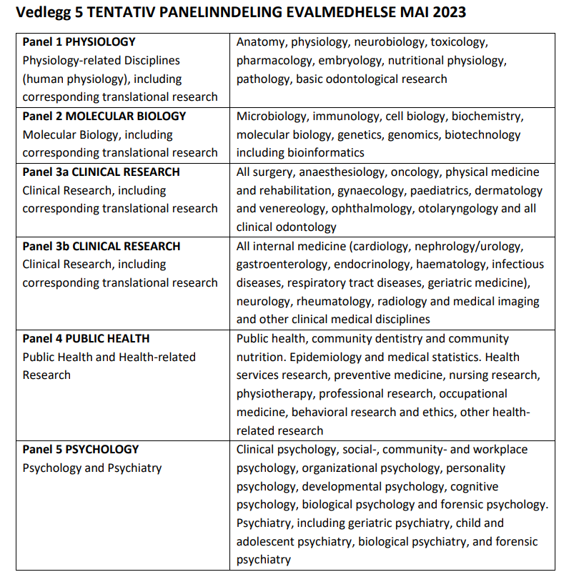

Slide 11
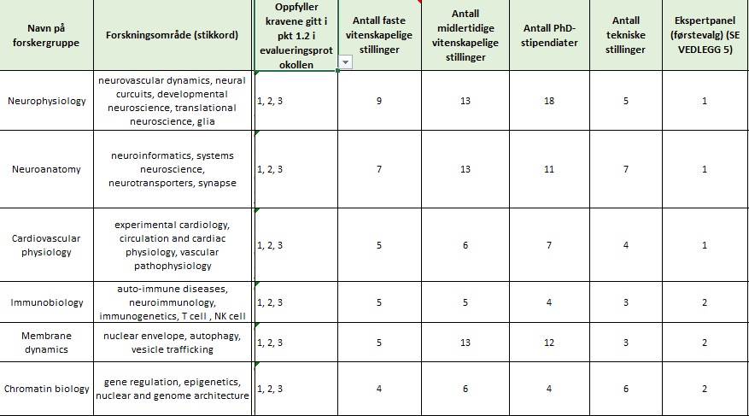

Slide 13
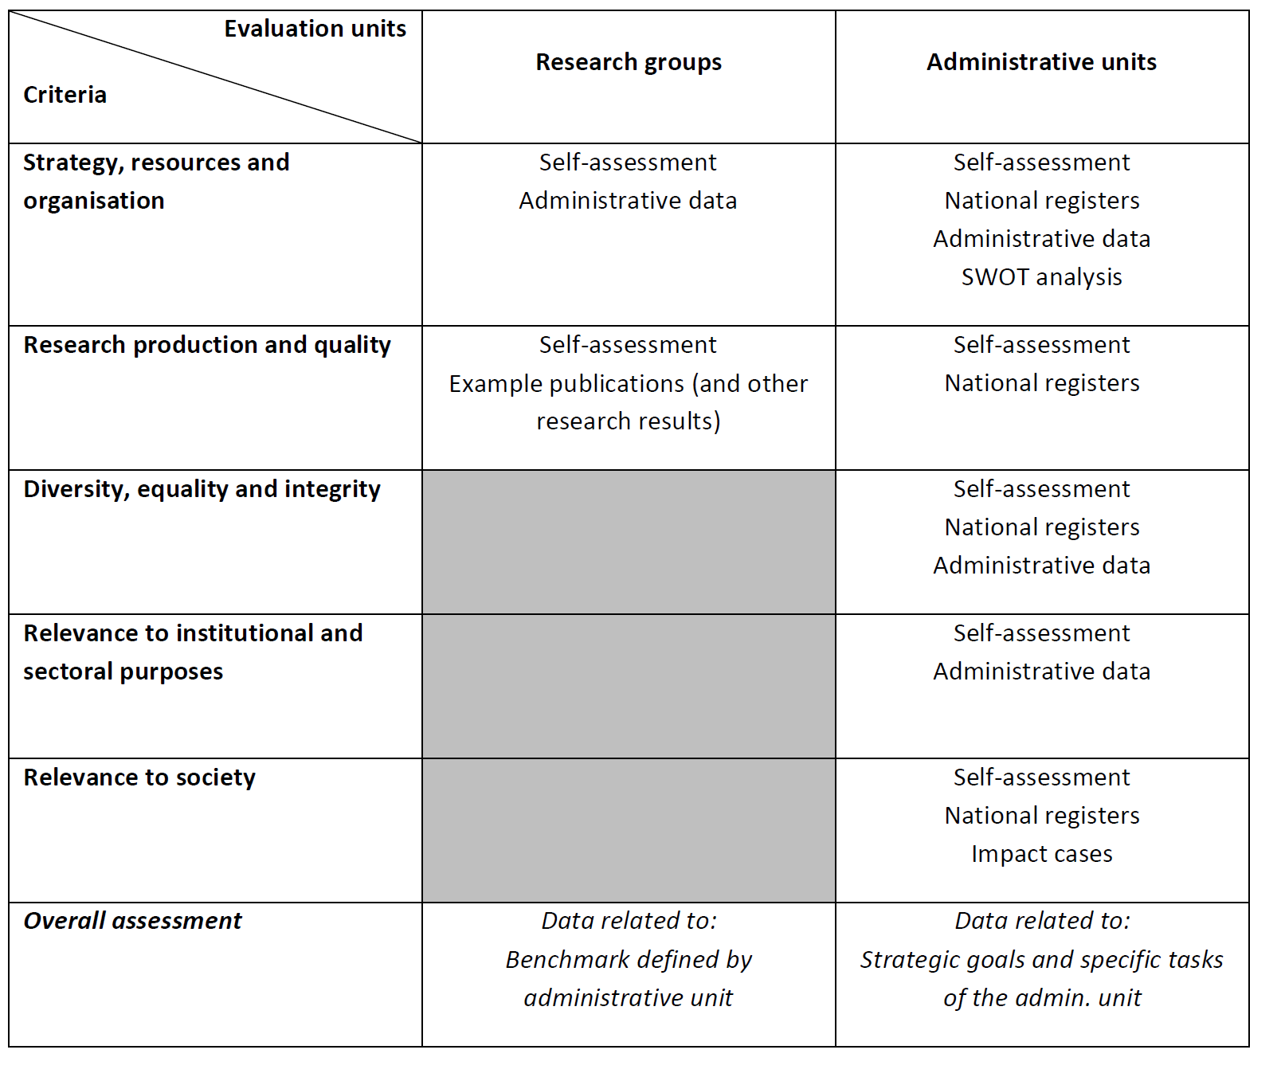
Basis of evaluation

Slide 14
Veien videre for IMB
Terms of reference/mandat for adm enhet – må opp i fakultetsstyret (deles med Instituttrådet)
Personer som kan ta ansvar for selv-evaluering ++ i forskningsgruppene og på adm unit
Notes:
Thomas Sæther, Tore Jahnsen, Linda, Liv, Hela

Slide 15
